Slide 1
КЕЙС «ДЕРЕВЬЯ ОСЕНЬЮ»

Slide 2
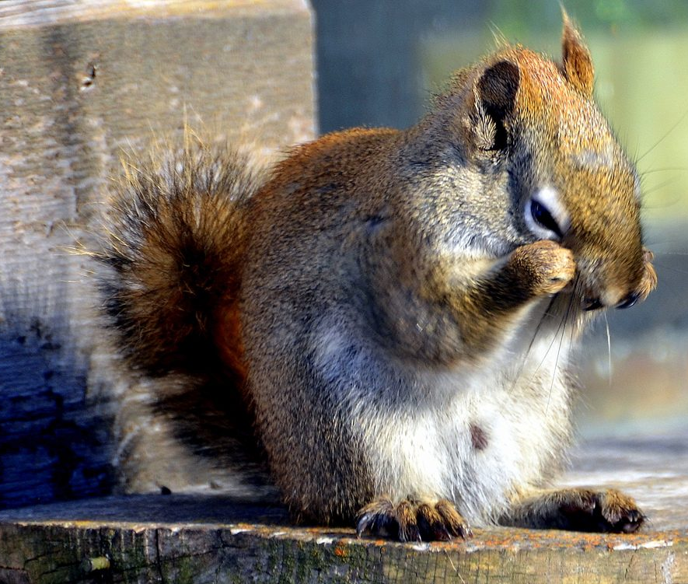

Slide 3
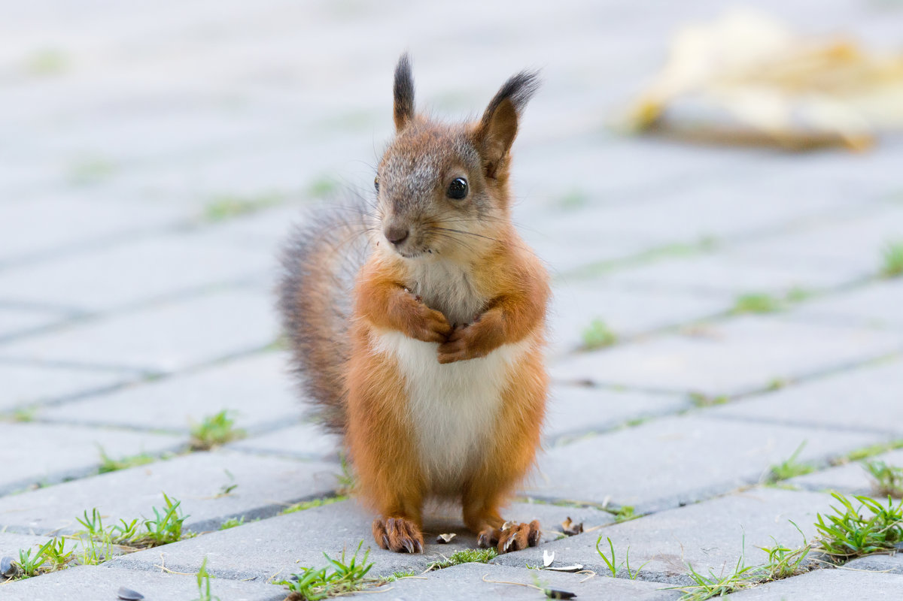
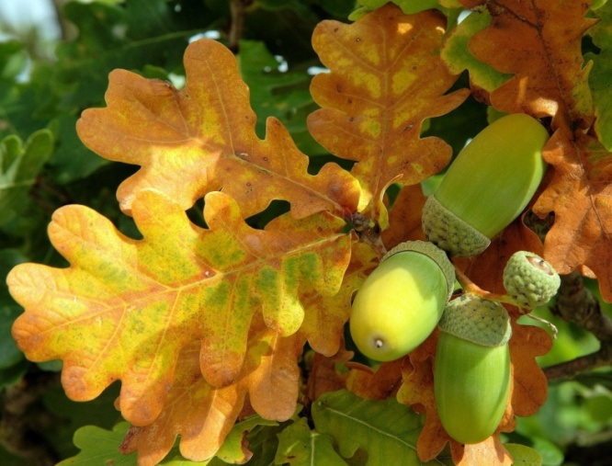
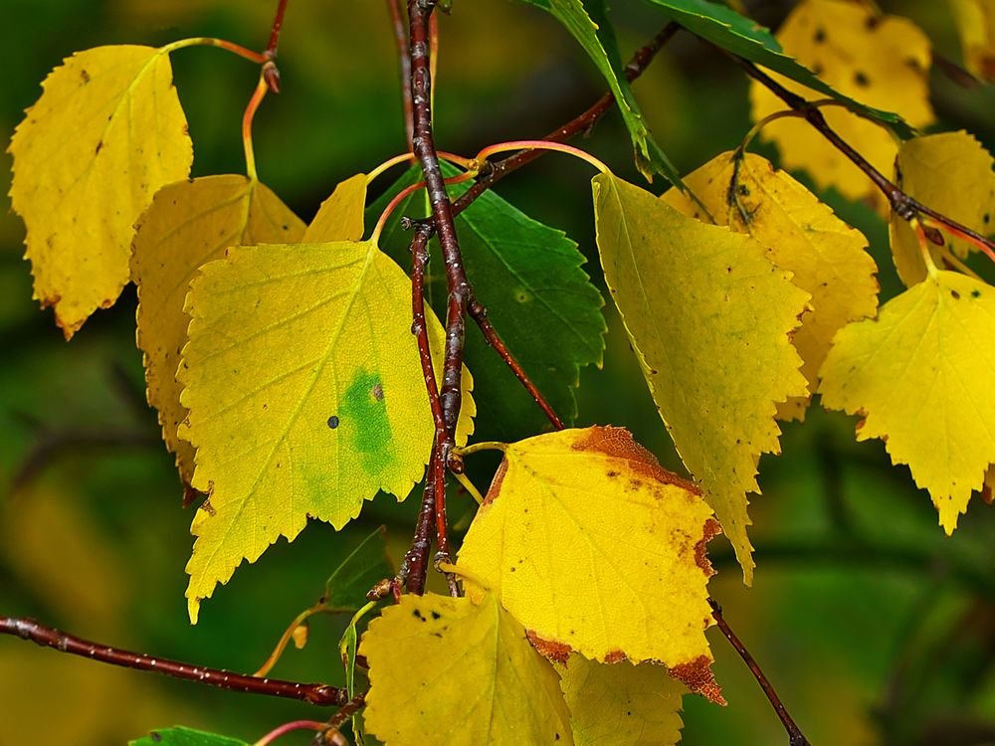
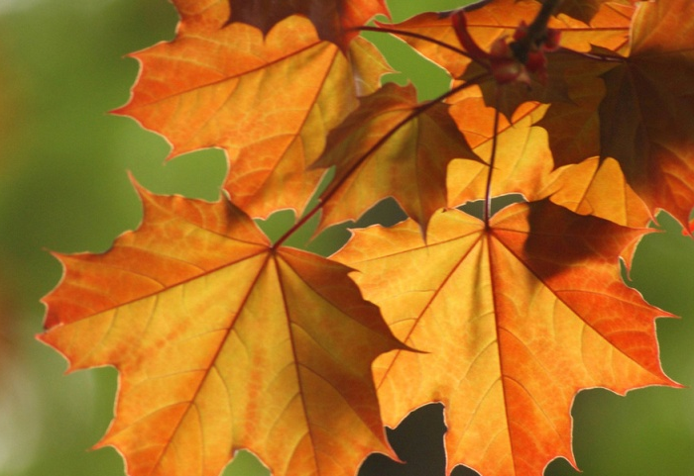
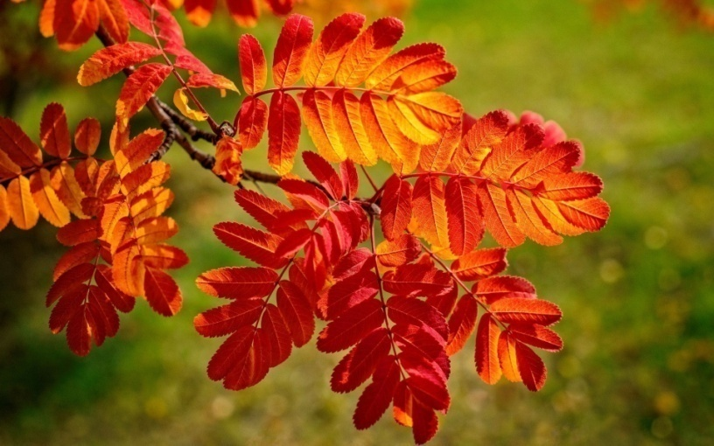
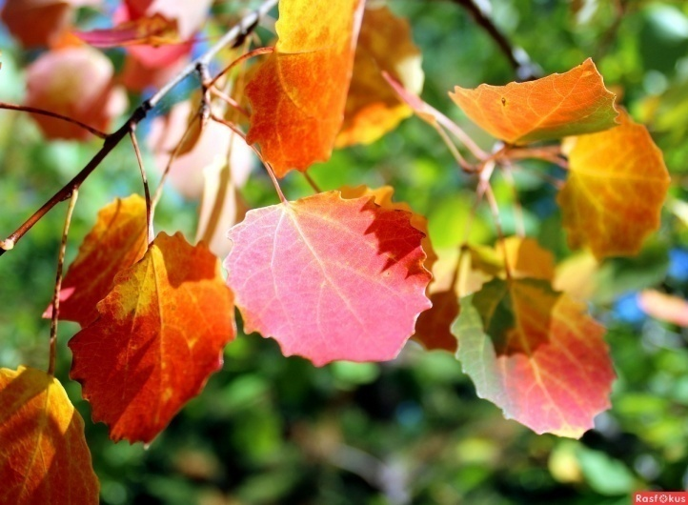

Slide 4
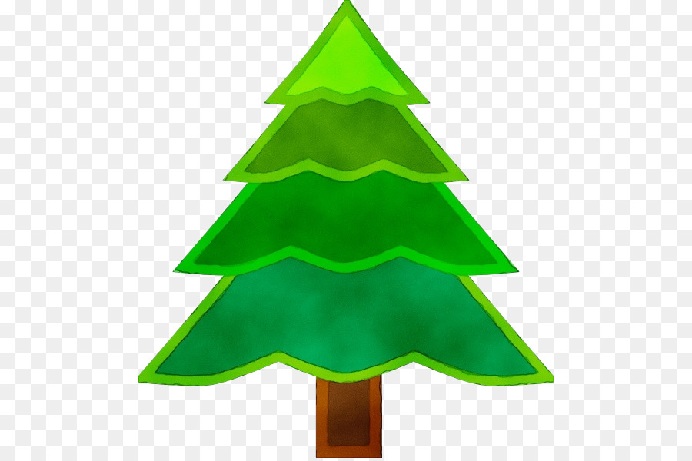
СХЕМА СИНКВЕЙНА
?
? слово- название
??
слово – признак
слово - действие
предложение
? слово- название
?
?

Slide 5
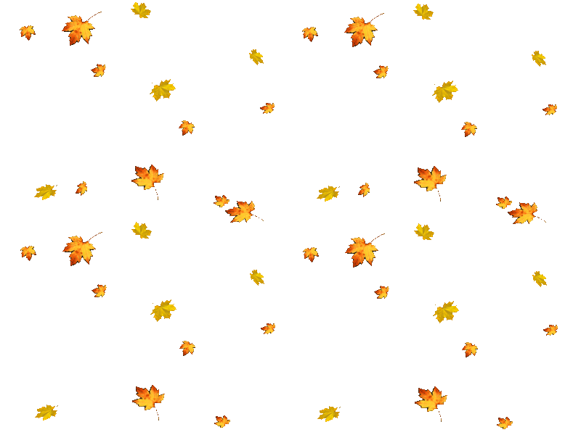
Листья.
Разноцветные, осенние.
Падают, кружатся, шелестят.
Разноцветным ковром покрывают землю.
Листопад!

Slide 6
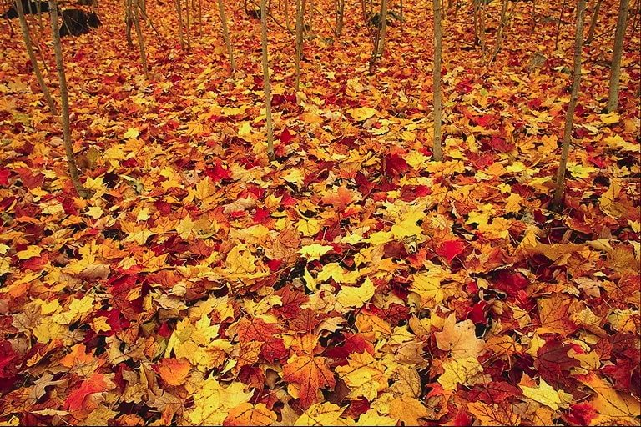

Slide 7
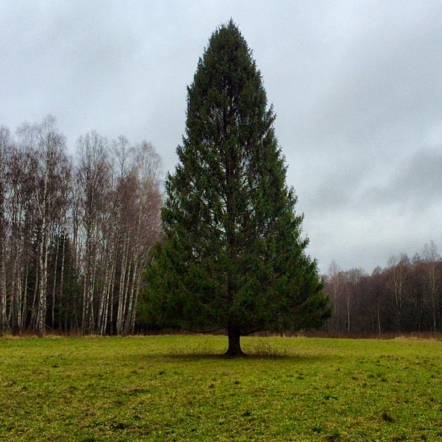
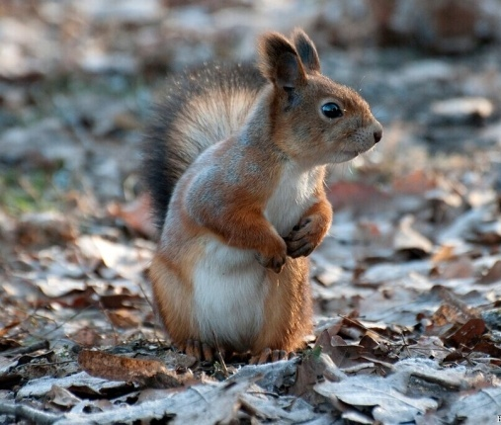

Slide 8
ИСТОЧНИКИ ИНФОРМАЦИИ
Интернет-ресурсы:
Картинки:
https://https://yandex.ru/images/search
https://cdn.momspark.net/wp-content/uploads/2014/11/oak-leaf.jpg
http://s3.fotokto.ru/photo/full/352/3527068.jpg
https://www.vsezverushki.ru/img/full/583695.jpg
https://i.pinimg.com/originals/7b/f6/66/7bf6665a8d503d7f407ab4663c82d268.jpg
Фоны:
https://i.artfile.me/wallpaper/02-09-2015/2880x1800/priroda-listya-wood-texture-leaves-color-965448.jpg
http://nachalo4ka.ru/wp-content/uploads/2014/08/ramka_154.png

